Slide 1
Publisher
Subscriber
subscribe
onSubscribe(데이터 통지 준비)
받을 데이터 개수 요청
데이터 생성
onNext(데이터 통지)
받을 데이터 개수 요청
데이터 생성
데이터 전달
onComplete(완료 통지) or onError(에러 통지)

Slide 2

기본
Cold
Publisher
①
②
③
④
①
②
③
④
①
②
③
④
Hot
Publisher
①
②
③
④
①
②
③
④
①
②
③
④

Slide 3
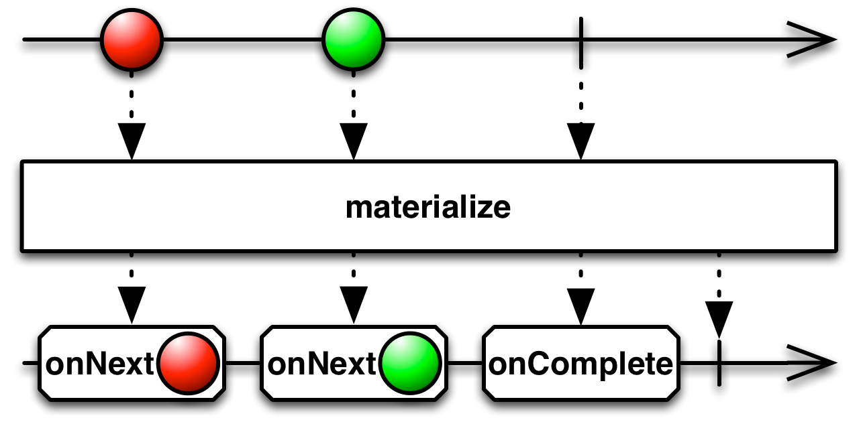
map
Returns a Flowable that applies a specified function to each item emitted by the source Publisher and emits the results of these function applications.

Slide 4
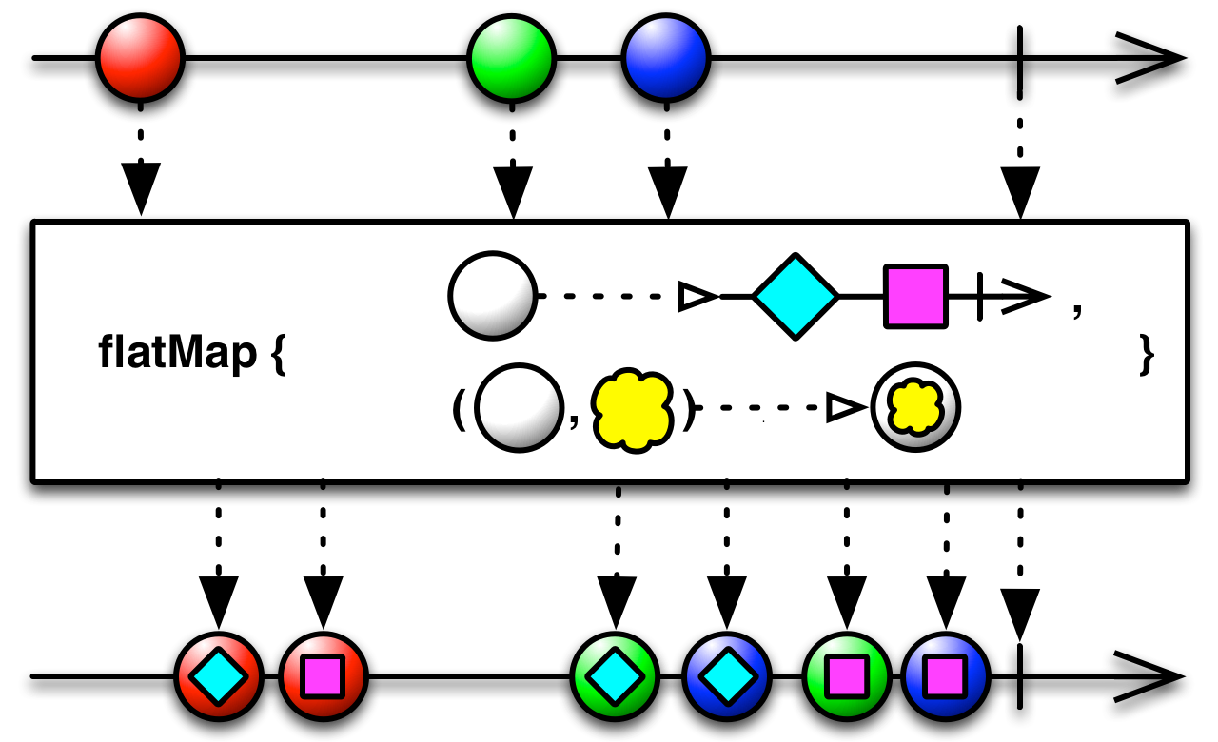
floatMap
Returns a Flowable that emits the results of a specified function to the pair of values emitted by the source Publisher and a specified collection Publisher.

Slide 5
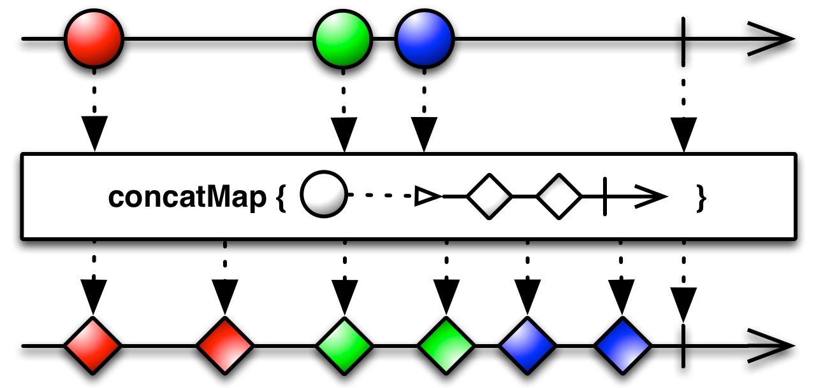
concatMap

